Slide 1
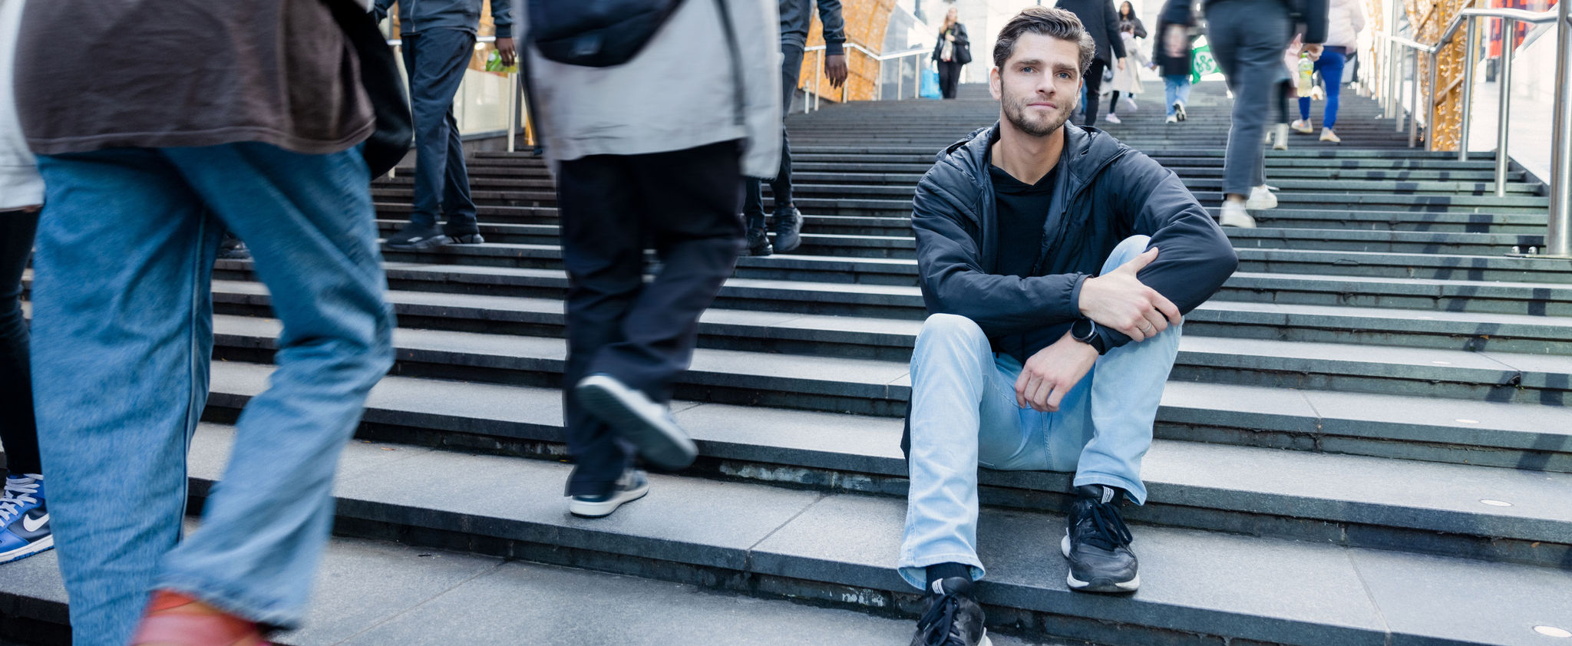
Bijbelcursus - PILOT
Vrijheid en verbondenheid

Slide 2
VRIJHEID
Inleiding Bevrijding en verbondenheid in de Bijbel
HET GROTE VERHAAL Verbond: Ontmoeting tussen God en mensen
ONDER DE LOEP De vijf boeken van Mozes: leven als volk van God
[ACHTERGROND De wereld van het Oude Testament]

Slide 3
VRIJHEID
BIJEENKOMST 1
Wat betekent het
om vrij te zijn?

Slide 4
Kennismaking
Wat betekent de Bijbel voor jou?
Wat is jouw belangrijkste vraag over de Bijbel?

Slide 5
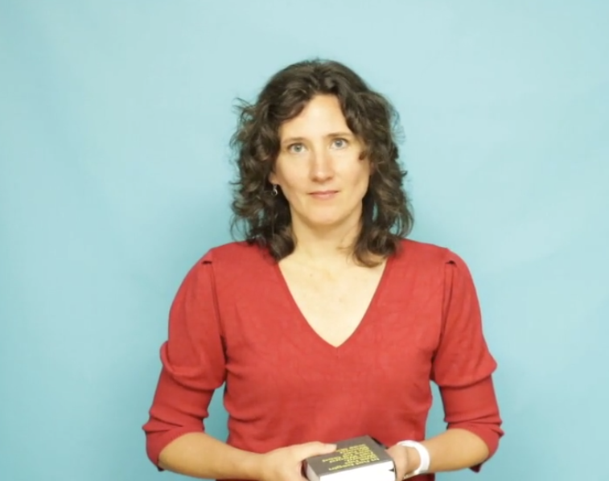
Inleiding
Vrijheid in de Bijbel
Mozes: Gered uit de greep van de farao

Slide 7
In gesprek 1
Lees samen Exodus 2:23-3:15.
Waarom komt God in actie? Hoe kijkt God naar onderdrukking?
God stelt zichzelf op twee manieren aan Mozes voor. Welke zijn dat en wat zeggen ze over God?
God zegt dat Hij zijn volk gaat bevrijden. Het Hebreeuwse woord dat hier gebruikt wordt, betekent ook ‘redden’. Waarvan redt of bevrijdt God zijn volk?
Wat is het doel van de bevrijding? Wat heeft God met zijn volk voor ogen?
Kijken we vandaag op dezelfde manier naar vrijheid als in deze Bijbeltekst? Wat betekent dat voor de keuzes die wij maken? Voor hoe wij omgaan met onze vrijheid?

Slide 8
Inleiding
Paulus: Gered uit de greep van het kwaad

Slide 10
In gesprek 2
Lees samen Galaten 5:1, 13-26.
Herken je het gevecht dat Paulus in vers 17 beschrijft?
Paulus roept zijn lezers op om zich te laten leiden door Gods Geest. Hoe zou dat er concreet uit kunnen zien?
Zijn er verlangens die wel eens de baas spelen over jou? Hoe zou je hier volgens deze tekst van los (of vrij) kunnen komen?
Volgens Paulus heb je geen wet nodig als je leeft zoals Gods Geest het wil. Welke wetten of regels uit onze huidige maatschappij zouden overbodig zijn als we dat inderdaad zouden doen?
Denk nog eens terug aan de tekst uit Exodus. Welke overeenkomsten zie je? Zie je ook verschillen?

Slide 11
Afsluiting
Welk nieuw inzicht heb je vandaag opgedaan?
Welke vraag is nog niet beantwoord?
Notes:
In 1 zin wat we willen bereiken

Slide 12
VRIJHEID
BIJEENKOMST 2:
Het grote verhaal

Slide 13
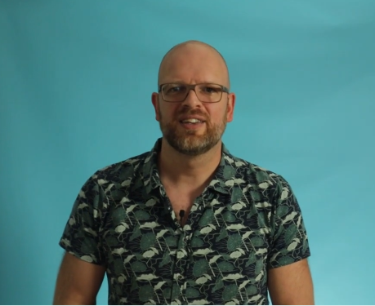
Inleiding 1
Verbond: ontmoeting tussen God en mensen
Notes:
In 1 zin wat we willen bereiken

Slide 15
In gesprek 1
Lees samen Genesis 9:1-13 en Genesis 17:1-11.
Wat belooft God in Genesis 9? En wat in Genesis 17? Welke belofte spreekt jou meer aan?
Waarom zou God ervoor gekozen hebben om zich op een speciale manier te verbinden aan één individu: Abraham?
Volgens Genesis 12:3 zullen in Abraham alle volken op aarde gezegend worden. Wat wordt hiermee bedoeld, denk je?

Slide 16
Inleiding 2
Verbond: ontmoeting tussen God en zijn volk
Notes:
In 1 zin wat we willen bereiken

Slide 18
In gesprek 2
Lees samen Exodus 19:3-9a, 20:1-17.
Als je kijkt naar de beloften van God die bij de verschillende verbonden (met Noach, Abraham en het volk Israël) horen, wat zegt dat over zijn karakter? En over waar Hij naar verlangt?
Wat vraagt God van zijn verbondspartners? Zie je een samenhang tussen de specifieke belofte per verbond en de eisen die daarmee gepaard gaan?
Het houden van de sabbatsrust moet de Israëlieten herinneren aan hun verbond met God. Wat vind je ervan dat juist dit teken zo centraal staat? Hoe zou je dat zelf kunnen vormgeven in onze 24-uurs economie?

Slide 19
Inleiding 3
Verbond: steeds weer een nieuwe kans
Notes:
In 1 zin wat we willen bereiken

Slide 21
In gesprek 2
In het Nieuwe Testament wordt de verbondssluiting tussen God en Israël in Exodus 19 aangehaald, bijvoorbeeld in 1 Petrus 2:9-12.
a. Welke roeping heeft volgens deze tekst de gemeente van Christus?
b. Kun je je hier iets concreets bij voorstellen? Zo ja, wat? Zo niet, wat roept deze tekst dan bij je op?
5. Lees Jeremia 31:31-34.
a. Wat roepen deze woorden bij je op? Werkt dat, denk je, een verbond waarbij geen regels en voorwaarden op papier worden gezet?
b. Lees Hebreeën 9:15. Wat vind je van de interpretatie in Hebreeën dat Jezus degene is die dit verbond mogelijk heeft gemaakt? Wat betekent dat voor de vraag wie deel kan hebben aan dit verbond?

Slide 22
Afsluiting
Welk nieuw inzicht heb je vandaag opgedaan?
Welke vraag is nog niet beantwoord?

Slide 23
VRIJHEID
BIJEENKOMST 3:
Onder de loep:
de boeken van Mozes

Slide 24
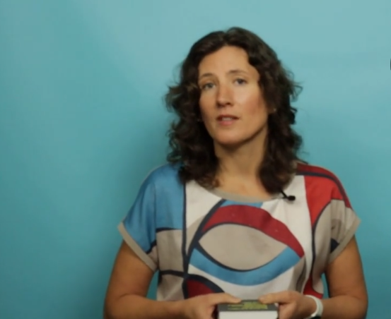
Inleiding 1
De boeken van Mozes: leven als volk van God

Slide 26
In gesprek 1
Heb je onthouden wat thora betekent?
Als de boeken van Mozes over een lange periode ontstaan zijn en uit allerlei verschillende bronnen bestaan, doet dat dan iets met hoe je ze leest? Waarom wel of niet ?

Slide 27
Inleiding 2
De boeken van Mozes: leren van het verleden
Notes:
In 1 zin wat we willen bereiken

Slide 29
In gesprek 2
Weet je nog uit welke zes onderdelen de boeken van Mozes bestaan?
Als de Thora bedoeld is om het volk van Israël te helpen om het leven in het beloofde land op zo’n manier vorm te geven dat het past bij hun heilige en rechtvaardige God, wat dragen de verschillende onderdelen daar dan aan bij?
Notes:
Vraag 1:
- oergeschiedenis
- voorouders van Israël
- uittocht uit Egypte
- het Verbond en de wetten die daarbij horen
- de tocht door de wildernis
- Mozes’ afscheidsrede en dood

Slide 30
Inleiding 3
De boeken van Mozes: hoop voor de toekomst

Slide 32
In gesprek 3
Lees samen Deuteronomium 30:11-20.
Pak twee grote vellen papier en schrijf daarop de twee alternatieven die God aan het volk voorlegt. Welk gedrag en welke houding horen bij die twee alternatieven? En wat zijn de gevolgen van de keuze die het volk maakt? Hoe zou je die in je eigen woorden weergeven?
Wat vind je ervan dat die keuze zo zwart-wit wordt neergezet? Hoe past dat bij hoe we tegenwoordig naar het leven kijken?
Denk je dat een leven met God inderdaad tot meer geluk leidt? Hoe ervaar je dat zelf?

Slide 33
Afsluiting
Wat is je bijgebleven over het thema ‘Vrijheid en verbondenheid’ in de Bijbel?
Wat heb je onthouden over het ontstaan en de bedoeling van de vijf boeken van Mozes?

Slide 34
